Slide 1
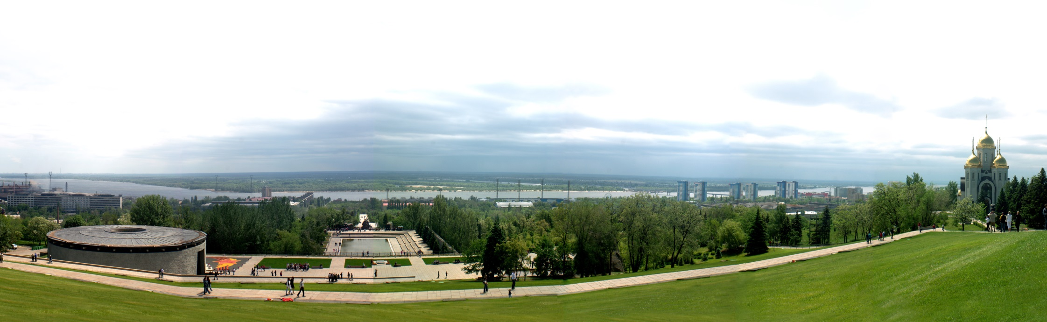

Доклад по теме: О переходе налогоплательщиков на иные системы налогообложения при отмене ЕНВД с 01.01.2021 г.
Докладчик:
Дмитракова Раиса Сергеевна
КОМИТЕТ ЭКОНОМИЧЕСКОЙ ПОЛИТИКИ И РАЗВИТИЯ ВОЛГОГРАДСКОЙ ОБЛАСТИ

Slide 2


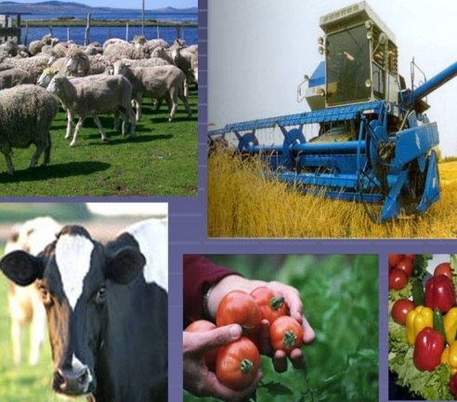
Специальные налоговые режимы, действующие на территории Волгоградской области
Кроме того, по состоянию на 20.11.2020 г. действует
18 191 самозанятых

Slide 3
общая система налогообложения
ОСН
общий режим налогообложения сложный для малого и среднего бизнеса с наиболее высокой налоговой нагрузкой
Отчетность
необходимость вести налоговый/бухгалтерский учет
Налоги к уплате
НДФЛ (ИП)
необходимость сдавать декларации
НДС
налог на прибыль организаций
налог на имущество
нет необходимости подавать заявление/уведомление в налоговый орган о переходе на ОСН
Переход

Slide 4
упрощенная система налогообложения
Особенности
доход не должен превышать 150 млн. рублей в год
Отчетность
необходимость вести книгу учета доходов и расходов
Налоговые ставки
6% при выборе объекта налогообложения «доходы» (8%)
необходимость сдавать отчетность
численность работников должна составлять не более 100 человек (130 человек)
остаточная стоимость основных средств не более 150 млн. рублей (200 млн.рублей)
15 % при выборе объекта налогообложения «доходы минус расходы» (20%)
Если налогоплательщик в 2020 году совмещал УСН и ЕНВД, то налогоплательщика переведут на УСН.
Если налогоплательщик не применял УСН необходимо представить уведомление по форме № 26.2-1 не позднее 31 декабря 2020 года.
Переход
5 % от «доходов минус расходы» для налогоплательщиков осуществляющих виды деятельности: «Обрабатывающие производства», «Строительство»,
«Деятельность профессиональная, научная и техническая»;
1% от доходов для «Деятельность профессиональная, научная и техническая»;
Налоговые каникулы продлены до 01.01.20204 года
Льготы

Slide 5
Единый сельскохозяйственный налог
Особенности
организации и индивидуальные предприниматели, у которых доля дохода от сельскохозяйственной деятельности (производства и первичной переработки продукции) составляет не менее 70 процентов
Отчетность
необходимость вести книгу учета доходов и расходов
Налоговые ставки
6 %.
необходимость сдавать отчетность
Объектом налогообложения признаются доходы, уменьшенные на величину расходов
подать в налоговую инспекцию по месту нахождения организации (по месту жительства ИП) уведомление по форме № 26.1-1 не позднее 31 декабря 2020 года
Переход

Slide 6
Налог на профессиональный доход
Особенности
нельзя привлекать наемных работников,
Отчетность
не ведется.
Налоговые ставки
4 % при реализации товаров (работ, услуг) физическим лицам.
6 % при реализации товаров (работ, услуг) юридическим лицам
доход должен быть не более 2,4 млн. руб. в год,
не применяется при реализации подакцизных товаров и товаров, подлежащих обязательной маркировке, при перепродаже товаров и имущественных прав и т.д.,
не совмещается с иными налоговыми режимами
приложение «Мой налог» обеспечивает взаимодействие между самозанятыми и налоговыми органами, заменяет кассу и отчетность
через бесплатное мобильное приложение "Мой налог" или веб-кабинет "Мой налог" на специальном сайте ФНС России в любое время
Переход

Slide 7
Патентная система налогообложения
Особенности
средняя численность работников не превышает15 человек,
Отчетность
необходимость вести книгу учета доходов
Налоговые ставки
6 % от потенциально возможного годового дохода
доход не выше 60 млн.рублей
можно перейти с любого месяца календарного года
чтобы перейти с 1 января 2021 года на патентную систему налогообложения, налогоплательщику необходимо подать заявление по форме № 26.5-1 не позднее 17 декабря 2020 года
Переход
  налоговые каникулы до вновь зарегистрированных предпринимателей продлены до 01.01.20204 г.
Льготы

Slide 8
НОВОЕ в законодательстве по ПСН
-
увеличение предельного размера площади объектов стационарной торговой сети, имеющих торговые залы
и объектов организации общественного питания, имеющих залы обслуживания посетителей – с 50 до 150 кв. м по каждому объекту
право уменьшать сумму налога на сумму страховых платежей (взносов) и пособий:
расширение перечня видов предпринимательской деятельности по ПСН с 64 до 80 видов
регионы вправе самостоятельно определять виды деятельности, предусмотренные ОКВЭД 2
для ИП без наемных работников – в полном объеме (32 488 рублей ПФ + 8 426 рублей ОМС)
за наемных работников до 50% от суммы исчисленного налога
  для индивидуальных предпринимателей, применяющих ЕНВД, до даты вступления в силу регионального закона налоговая будет рассчитывать потенциальный годовой доход по временной формуле
  ПД=(12 × БД × ФП × К1 × 15/6 ×0,5)

Slide 9
ОФИЦИАЛЬНЫЙ САЙТ УФНС
Вместо ЕНВД: какой налоговый режим выбрать?
ссылка https://www.nalog.ru/rn34/taxation/taxes/envd2020/
Информационные материалы,
Памятка «На какую систему налогообложения перейти»
ссылка
https://www.nalog.ru/html/sites/www.new.nalog.ru/docs/nalogi/envd/envd2020.pdf,
Документы
"О направлении разъяснений в связи с отменой ЕНВД".

Slide 10
Спасибо за внимание

